Slide 1





Slide 2


Slide 3
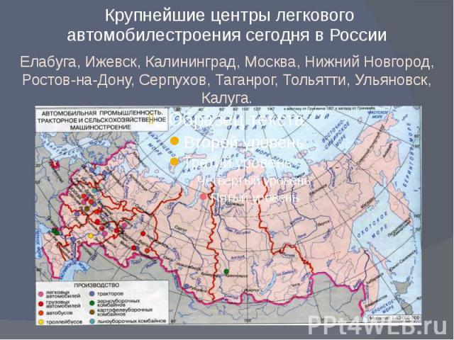

Slide 4
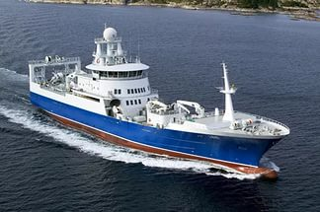
Судостроение

Slide 5

Авиастроение

Slide 6
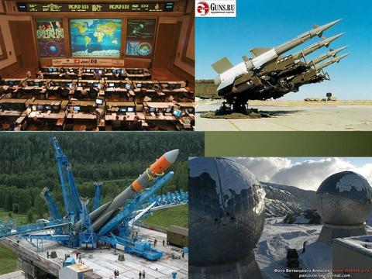
Военно-промышленный
комплекс

Slide 7
Домашнее задание
§-24
по выбору
а)мини презентации
б)решить задачу

Slide 8


